Slide 1

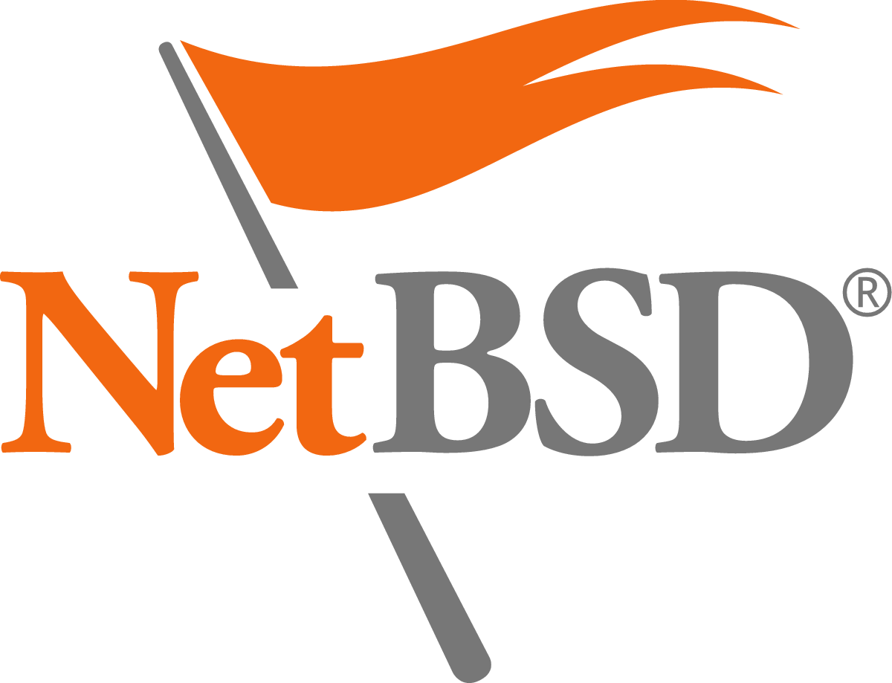

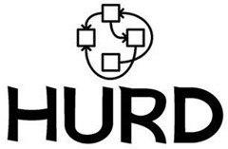







Sistemas Operativos Libres
Mas allá de GNU/Linux

Slide 2

Sobre mi
Me llamo Almudena Garcia (@almu_hs)
Estudiante del Grado en Ing. Informática en la UHU
Dirijo “de facto” la Oficina de Software Libre de la UHU
El mes pasado cumplí 10 años en GNU/Linux

Slide 3
Introducción
Dentro del mundo del software libre, el dominio de GNU/Linux es indiscutible
Muchas personas, incluso informáticos/as, no conocen sistemas operativos libres aparte de él. Sin embargo hay un mundo inmenso de sistemas operativos fuera de GNU/Linux
… y ese es el mundo que os vamos a presentar hoy

Slide 4

Saliendo de GNU/Linux...

Slide 5
Categorías
Dentro de los sistemas operativos libres existen varios estilos:
Basándonos en los orígenes tenemos:
Sistemas UNIX
  Basados en BSD: FreeBSD, OpenBSD, netBSD… etc
  Sistemas GNU: GNU/Hurd
  Otros: OpenIndiana, Plan 9
Sistemas No UNIX
  Basados en MSDOS/Windows: FreeDOS y ReactOS
  Otras arquitecturas: Redox, Haiku

Slide 6
Empezamos por lo fácil:
Sistemas UNIX
Empezaremos por los mas conocidos, los llamados *BSD, o sistemas derivados de BSD.
Derivan de un único sistema llamado BSD, creado por la Universidad de Berkeley en los años 70, en su versión 4.4
Muy fieles a la filosofía UNIX original
Cada uno de ellos es un sistema completo e independiente del resto
Kernel monolítico
Una de sus principales caracteristicas son los ports
Los mas conocidos son FreeBSD, OpenBSD y netBSD

Slide 7

Comienza nuestro viaje
Entramos en el mundo BSD

Slide 8
Basados en BSD: FreeBSD
Enfocado a servidores
Fácil de instalar
Alto rendimiento
Muy estable
Muy configurable
Usado por empresas como Yahoo, Whatsapp o Netflix
Muchos SSOO de consolas derivan de él
También existen distribuciones FreeBSD
  ...Y algunas combinaciones GNU/FreeBSD

Slide 9
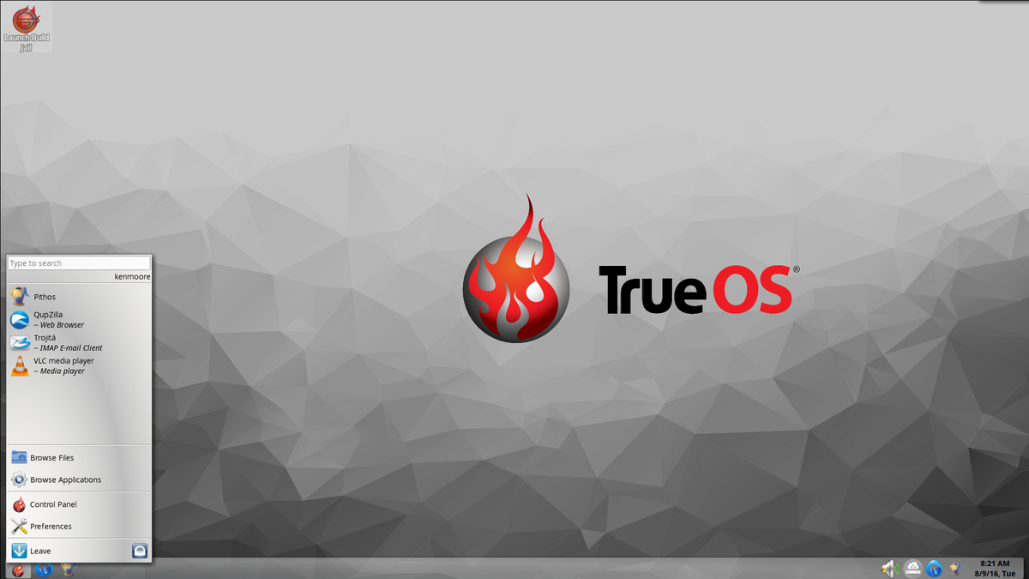
Basados en BSD: FreeBSD
TrueOS: Distribución FreeBSD para escritorio

Slide 10



Basados en BSD: FreeBSD
ArchBSD (ahora PacBSD) y Gentoo FreeBSD:
Distribuciones GNU con el núcleo de FreeBSD

Slide 11
Basados en BSD: NetBSD
Sistema operativo altamente portable
Compatible con una gran cantidad de arquitecturas, busca el poderse instalar en cualquier dispositivo existente

Slide 12
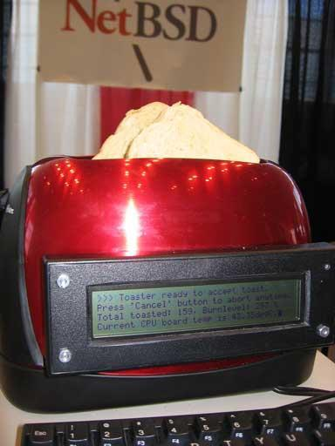
Basados en BSD: NetBSD
Tostadora corriendo NetBSD

Slide 13
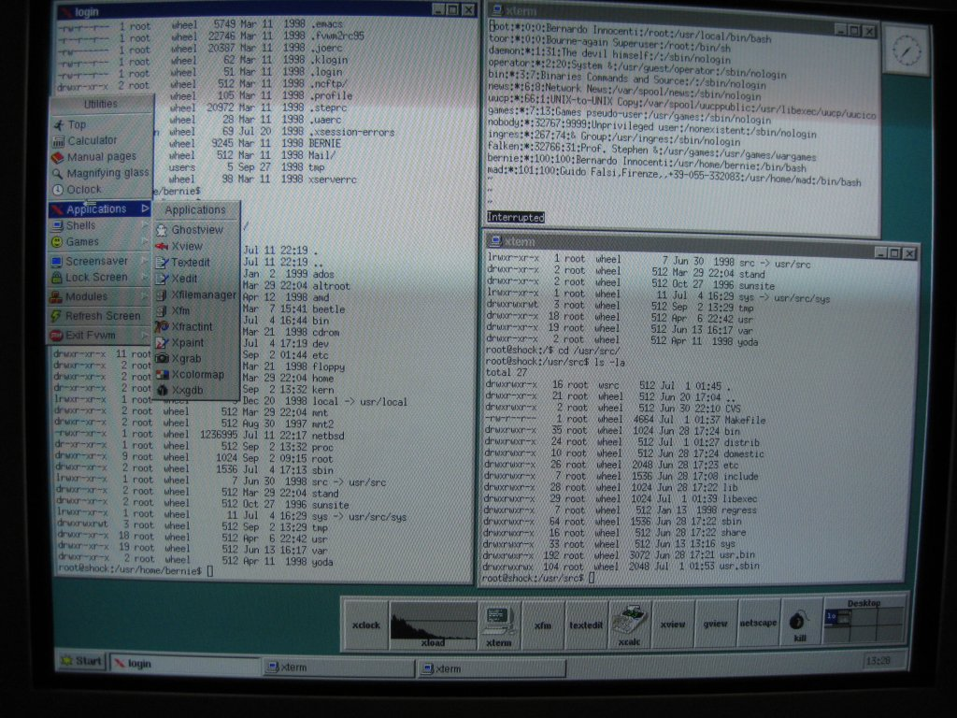
Basados en BSD: NetBSD
NetBSD corriendo en un Commodore Amiga
https://www.youtube.com/watch?v=Eh3mdQpFpYA

Slide 14
Basados en BSD: OpenBSD
Derivado de NetBSD
Enfocado a servidores
Alta seguridad: uno de los sistemas existentes mas seguros
Uno de sus desarrollos mas importantes es OpenSSH

Slide 15
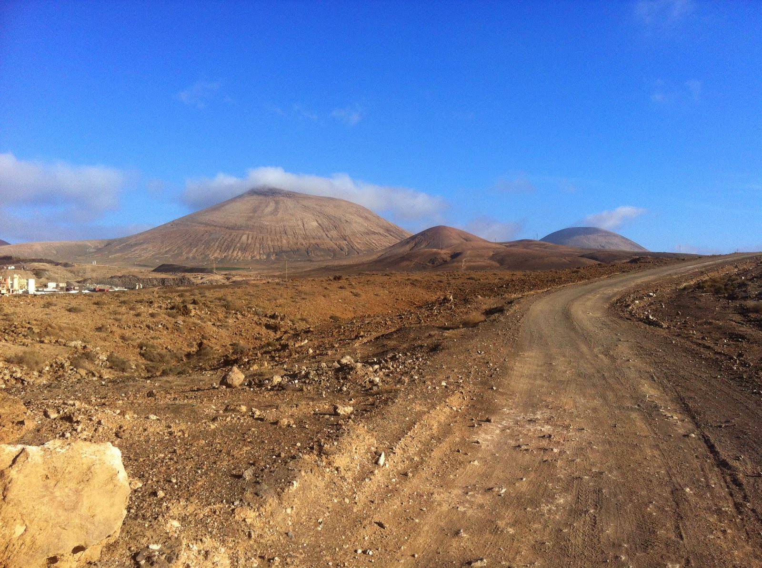
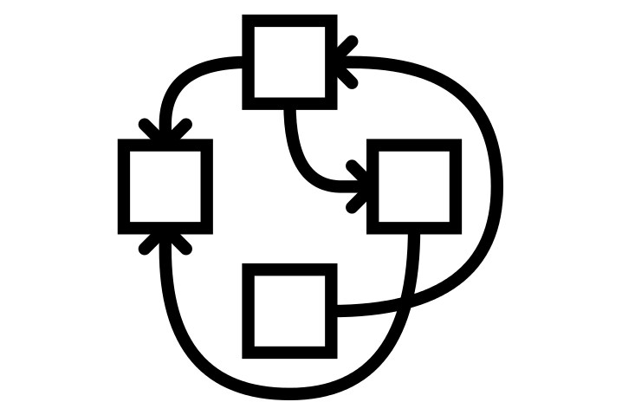
Un poco mas complicado
Otros sistemas UNIX

Slide 16
Un viejo conocido
Basados en GNU: GNU/Hurd
El sistema GNU original
Basado en arquitectura cliente-servidor
  Microkernel Mach
  Basado en hilos
Muy flexible y robusto
  El fallo de un servidor no provoca la caída del sistema
Aun en desarrollo

Slide 17
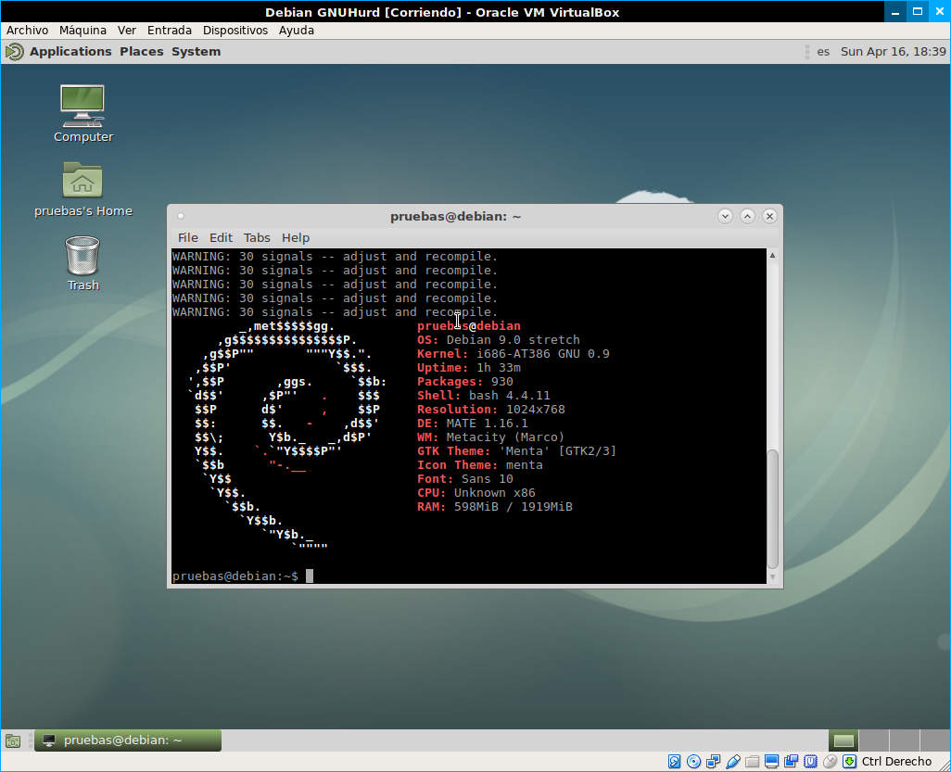
Basados en GNU: GNU/Hurd
Debian GNU/Hurd con escritorio MATE
sobre VirtualBox

Slide 18
Otros: OpenIndiana
Derivado de OpenSolaris
Basada en el nucleo Illumos
Compatible con Dtrace de Solaris
Reemplaza los componentes privativos de OpenSolaris con desarrollos propios de software libre
  OS/NET → Illumos Gate
  Oracle Sun’s Studio → GCC
  XVM → Illumos KVM

Slide 19
Comienzan las extravagancias..
Otros: Plan 9
Sistema operativo distribuido
Considerado “la evolución de UNIX”
Usado para propósitos de investigación
Lleva el concepto de fichero de UNIX a su máxima expresión
Amplía las capacidades de los UNIX originales

Slide 20
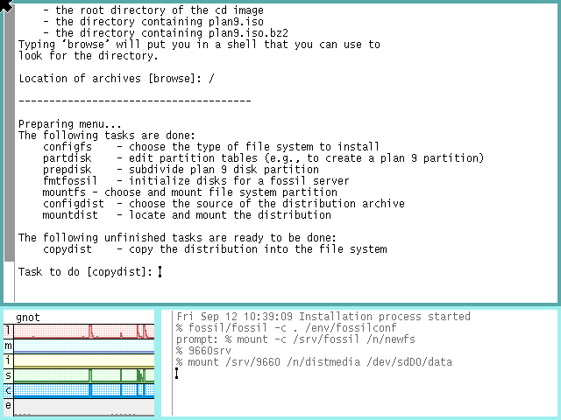
Otros: Plan 9
Instalación de Plan 9

Slide 21
Vamos un poco mas allá…
Sistemas No UNIX
Cruzamos el puente, nos alejamos del mundo UNIX, y seguimos explorando
Los primeros sistemas operativos que encontraremos están basados en el lado oscuro: en los SSOO de Microsoft
Luego, viajaremos al último nivel, entrando en los exóticos terrenos de Haiku y Redox; en los cuales terminaremos nuestro viaje
¡Y empezamos!

Slide 22

Cruzando el puente
Saliendo de UNIX...

Slide 23
El lado oscuro...
Sistemas no UNIX: FreeDOS
Basado en MSDOS, con mejoras para adaptarlo al hardware actual
Soporta varios entornos gráficos, derivados de los de MSDOS
  Por defecto, incluye OpenGem
Se usa como sistema “comodín” en muchos portátiles, para poder venderlos “sin sistema operativo”

Slide 24
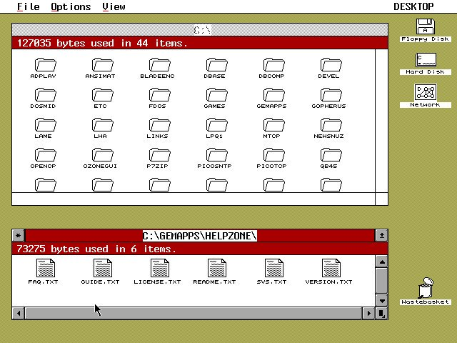
Sistemas no UNIX: FreeDOS
FreeDOS con OpenGEM

Slide 25
El lado oscuro...
Sistemas no UNIX: ReactOS
Basado en el núcleo de Windows NT
Busca ser compatible con los ejecutables de Windows
Aun en desarrollo, bastante avanzado
Trabajan conjuntamente con el proyecto Wine

Slide 26
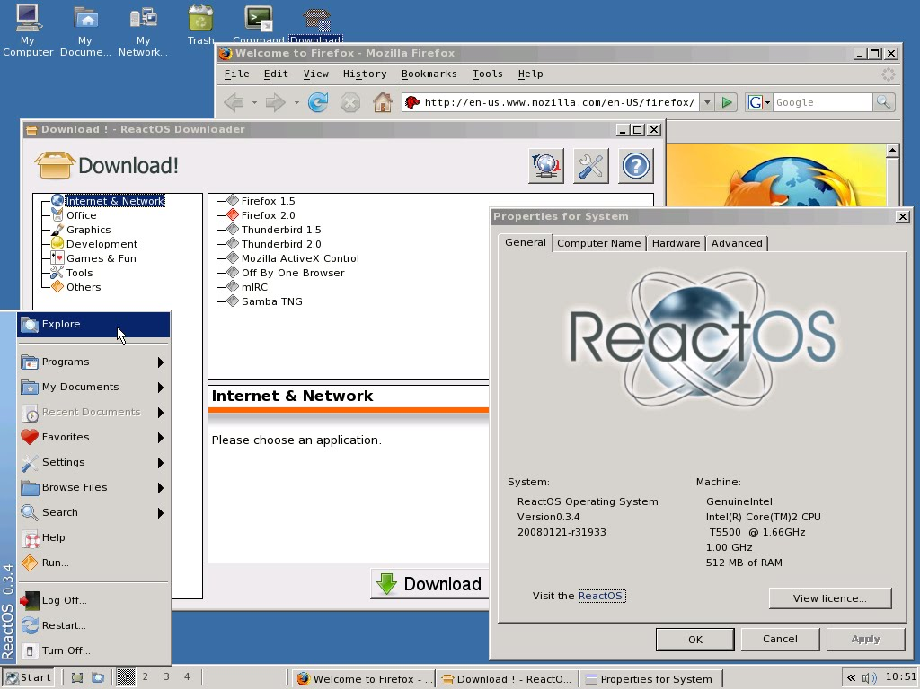
Sistemas no UNIX: ReactOS
ReactOS 0.3.4

Slide 27
Terrenos exóticos
Sistemas no UNIX: Haiku
Derivado de BeOS
Sistema operativo monousuario
Diseñado para escritorio
Sistema de ficheros de solo lectura
Capacidades multicore

Slide 28
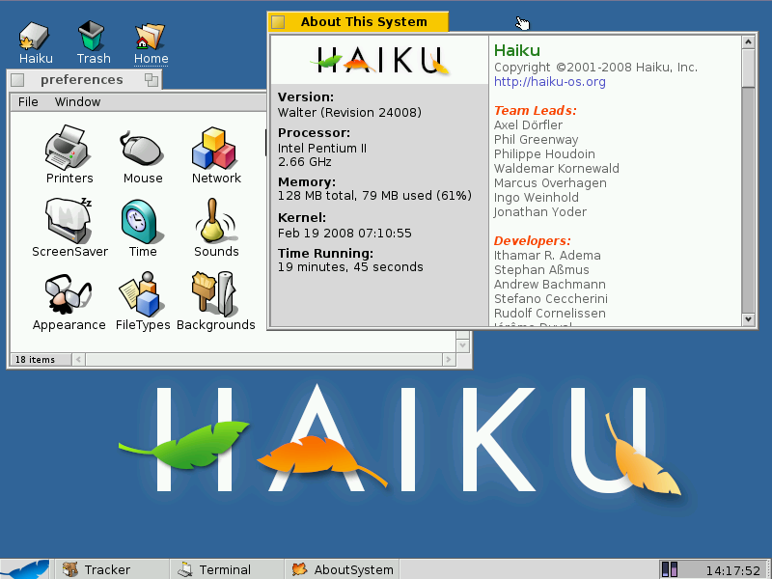
Terrenos exóticos
Sistemas no UNIX: Haiku
Interfaz de Haiku

Slide 29
Terrenos exóticos
Sistemas no UNIX: Redox
Sistema operativo original, completamente creado desde cero
Programado en Rust
Arquitectura cliente-servidor
Direccionamiento basado en URIs

Slide 30






Terminamos nuestro viaje…
Pero aún queda mucho por conocer
¿Te atreves a seguir explorando?

